Slide 1
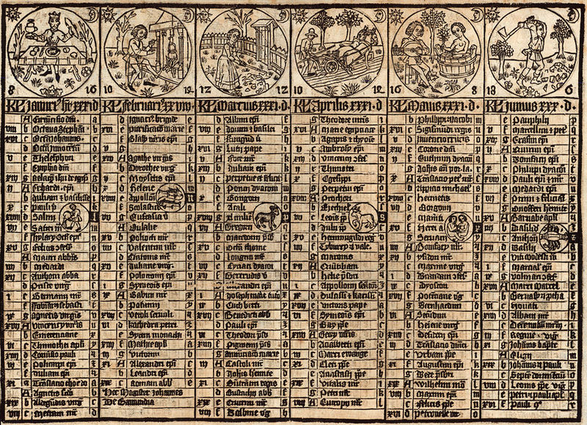
Naptárunk kialakulása

Slide 2
Az év, a hónap és a nap
Föld
Nap

Slide 3
Ókori görögök: Első olimpiai játékok, i. e. 776.
Ókori rómaiak: Róma alapítása, i. e. 753. ápr. 21.
Zsidók: A világ teremtése, i. e. 3761. okt. 6.
Bizánciak: A világ teremtése, i. e. 5509. szept. 1.
Muszlimok: Mohamed hidzsrája, i. sz. 622. júl. 16.
Európai kultúrkör: Jézus születése, i. sz. 1.

